Slide 1
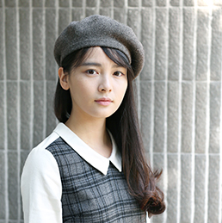
求职意向：产品经理助理
PERSONAL RESUME
教育背景
专业技能
湖北工业大学 经管院 国际贸易专业 硕士学位
武昌理工学院 管理系 财务管理专业 本科学位
武昌理工学院 管理系 平面设计专业 本科辅修
专业技能： 会计从业资格证书、助理会计师资格证
语言技能： CET-4、普通话二级甲等。
软件技能： 二级Access数据库》证书
七 芒 星
工作经历
荣誉奖励
3年工作经验 / 现居北京海淀
湖北省“创青春”大学生创业计划大赛 移动专项赛省级银奖
领导能力： 项目进行期间，能够制定短期目标，引导团队成员完成各项任务
管理能力： 利用 甘特图等 方法来进行 项目 和 任务 的 进度管理
营销能力： 负责项目的推广，内测期利用微博与讲座结合获得310客户
合作能力： 善用目标激励与情感激励，参赛小组至今仍保持团队文化
湖北工业大学工程技术学院学生会 体育部部长
任期一年 带领部门13人
组织管理系100余人篮球赛 及 学院运动会等活动
2014.06~08 武汉云印传媒有限公司 销售专员
期间负责公司 官方微博运营，设计并发布宣传图
参与产品内测，20天 内售出 158份 公司产品
第四届全国电子商务大赛冠军
创青春大学生创业挑战赛银奖
湖北省武汉市优秀春运志愿者
湖工工程“工程之星”获得者
会计从业资格证书
助理会计师资格证
初级会计师资格证
CET-4、CET-6
基础信息
生日：1991.11.18
现居：北京·通州
电话：131415161
邮箱：@126.com
自我评价
作为一名互联网行业产品新兵，我具备90后各种超优良品质。
良好的公共关系意识，具备一定的活动策划和组织协调能力。
良好的心态和责任感，擅于管理时间，勇于面对变化和挑战。
良好的学习能力，习惯制的学习计划，勤于学习能不断提高。
PERSONAL RESUME

Slide 2
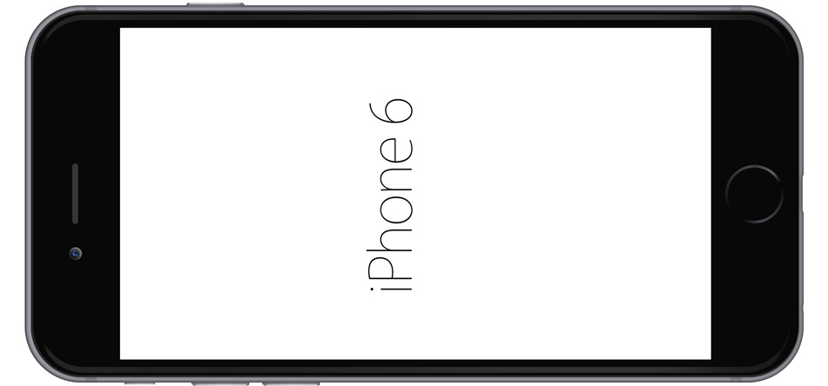
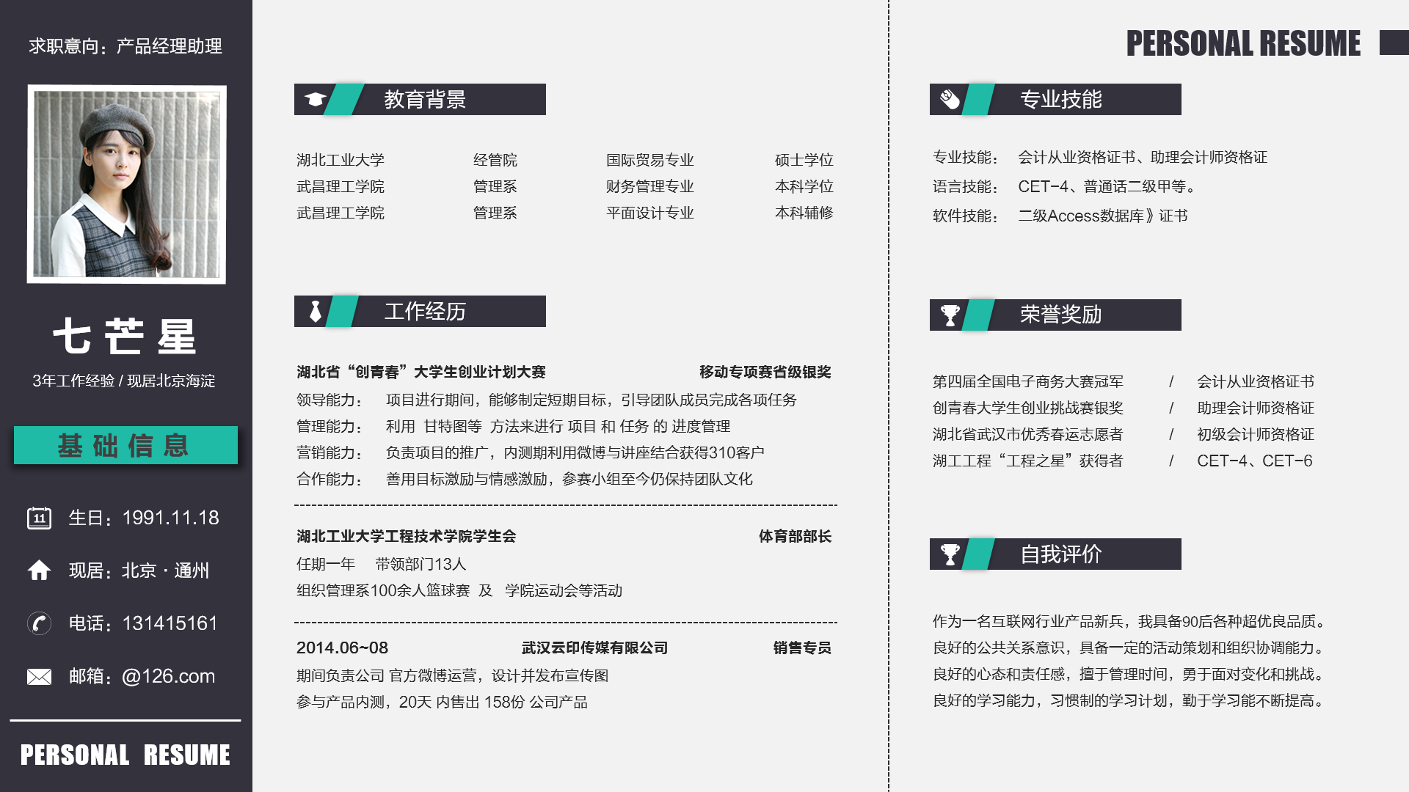
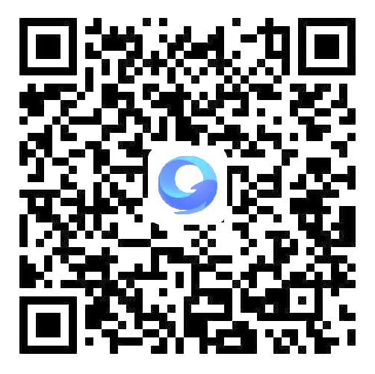
求职意向：产品经理助理
七 芒 星
3年工作经验 / 现居北京海淀
扫码联系企业QQ
更多七芒星简历模板作品
手机上也能看的简历
16:9手机黄金比例，HR随时随地了解有关你的一切
PERSONAL RESUME

